Slide 1
Methodik und Werkzeuge
Notes:
Beschreibung der Methodik und Werkzeuge in unserer Challenge
Theorie der Methoden und Werkzeuge

Slide 2
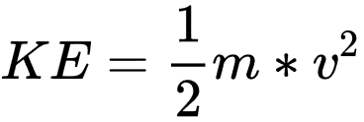
Physikalische Formeln
Kinetische Energie
Notes:
Realitätsabbildung durch physikalische Formeln
Kinetische Energie eines Steins beim Fall
KE = 1/2m*v^2

Slide 3
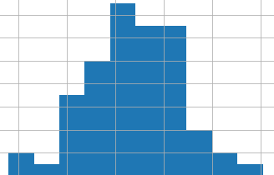
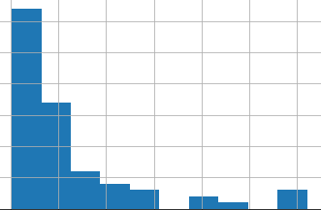
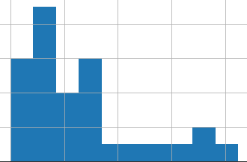
Verteilungen
Normalverteilung Parameter Standardabweichung Mittelwert
Exponentialverteilung Parameter Mittelwert
Gammaverteilung Parameter Mittelwert
Notes:
Verteilungen
Normalverteilung nach Gauss mit den
Parameter für Verteilung Standardabweichung und Mittelwert der Werte
Exponentialverteilung
Parameter Mittelwert
Gammaverteilung , wie Exponential aber eine kleine Stauchung, fittete besser als exponential bei gewissen Spalten
Parameter Mittelwert

Slide 4
Monte Carlo Simulation
Erzeugung von neuen Werten mittels Verteilungsparameter und Verteilungen
Notes:
Erzeugung von neuen Werten der Spalten
Mittels Verteilungsparameter und Verteilungen

Slide 5
Wahrscheinlichkeitskette
Wahrscheinlichkeitskette aus kausaler Ereigniskette
Notes:
Kausale Ereigniskette
Eintreffen von Ereignissen in einer Kette verlinkt
Wahrscheinlichkeit des Eintreffens der Ereignisse errechnet

Slide 6
Python
Pandas
Daten lesen
Daten cleanen
Daten ergänzen
Numpy
Ergänzungsfunktionen für Pandas arrays
Verteilungsparameter bestimmen
Simulationswerte erstellen
Scipy
Kolmogorov Smirnov Test durchführen
Matplotlib
Plotten von Verteilungen
Notes:
Verwendung von Python als Hauptsprache
Pandas
Lesen, Bearbeiten und Ergänzen von Daten
Einfach anzuwenden und weitverbreitet
Numpy
Ergänzungensfunktionen zu pandas (Selektion von daten (where))
Bestimmen von Verteilungsparametern wie std, mittelwert
Generieren von simulationswerten ( generator )
Scipy
KS Test um die Verteilungfamile zu eruieren
Matplotlib
Explorative Datenanalyse
Plotten von Verteilungen zur visuellen Kontrolle des KS Tests
Plotten zur Visualisierung von Ausreissern

